Slide 1

TANKSLAG
2024-2025

Slide 2
Wie zijn wij?
PIVA Petroleum Industries VAndereet
55 jaar expertise in fossiele brandstoffen
Familiebedrijf
4de generatie
Filiaal te Kampenhout Sas

Slide 3
Onze diensten
Ondergrondse tanks
Reinigen
Verwijderen
Opvullen
Bovengrondse of keldertanks
Reinigen
Verwijderen
Tankcontrole
Overpompen stookolie
Water uit tank halen

Slide 4

Werkwijze
Tankopvulling
  2 fasen:
    Openen tankmangat + reinigen tank
    Opvullen tank (week nadien)
Tank verwijderen
  Reinigen en verwijderen op 1 dag
Facturatie
Attesten

Slide 5
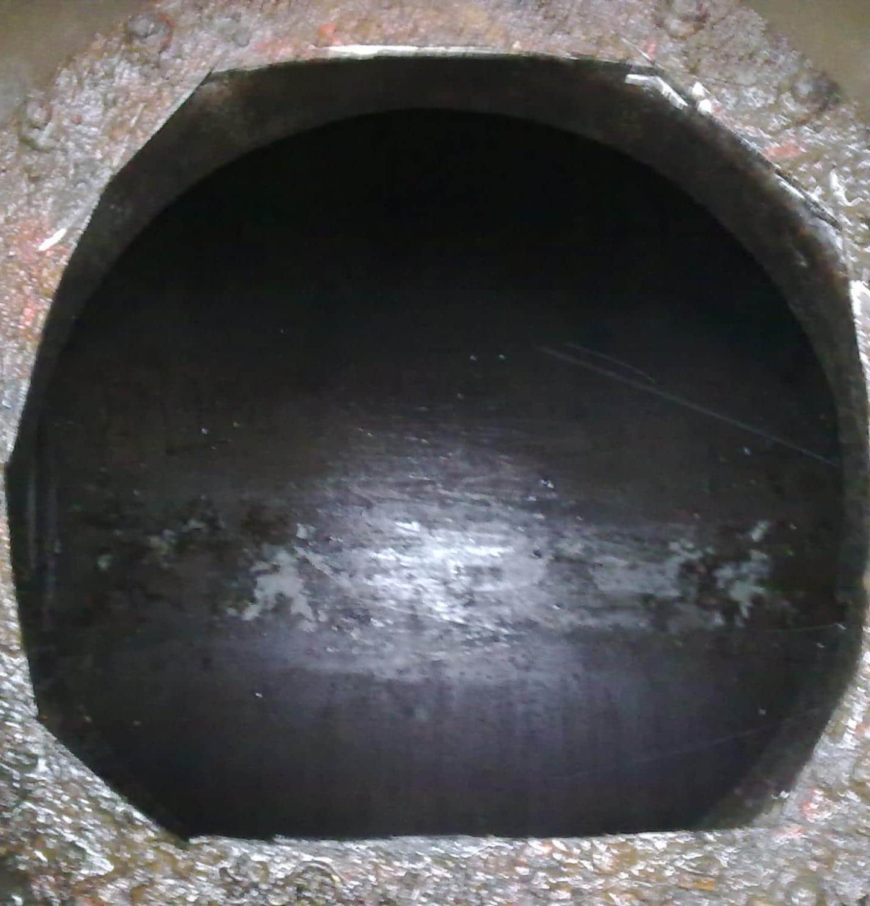
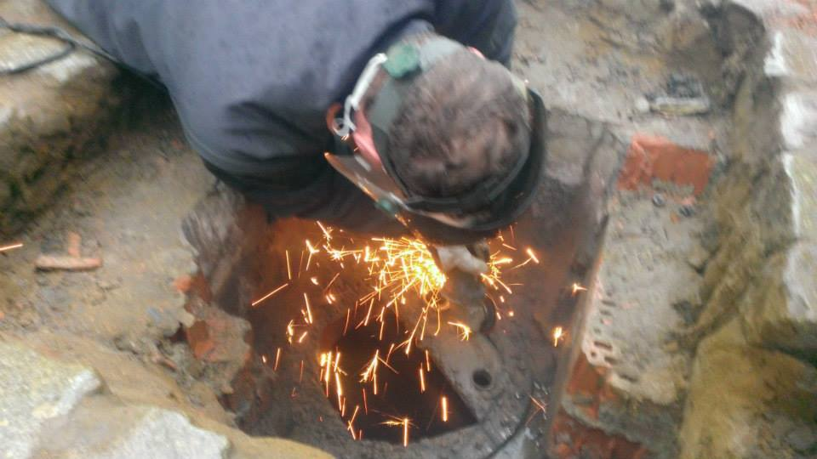
Ondergrondse tanks
Fase 1: Reinigen
  Openen tankmangat
  Ledigen tank
  Spoelen met biologische zeep
  Tankresten en spoelwater leegzuigen
  Uitschrijven Vlarem attest

Slide 6
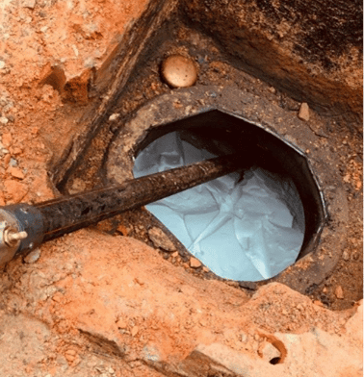

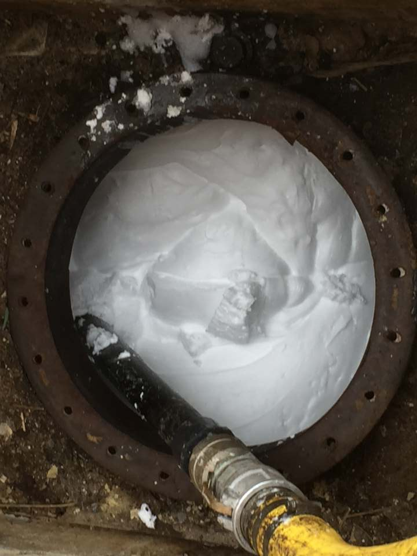
Ondergrondse tanks
Fase 2: Opvullen
  Dochterbedrijf
  Hars Hardschuim
  2 componenten Hars en Harder
  Via luchtdruk naar schuimpistool in tank
  Product verspreidt zich in tank
  24u uithardingstijd
  Uitschrijven opvullingsattest

Slide 7

Ondergrondse tanks
Voordelen Hars Hardschuim
  Milieuvriendelijk en inert
  Erkend door de Vlaamse overheid
  Minder co₂ uitstoot / kleine logistiek
  Eigen gewicht van 95kg/m³
  Geurloos
  Tank kan achteraf steeds verwijderd worden
  Duurzaam en recycleerbaar
  Druksterkte instelbaar op locatie

Slide 8
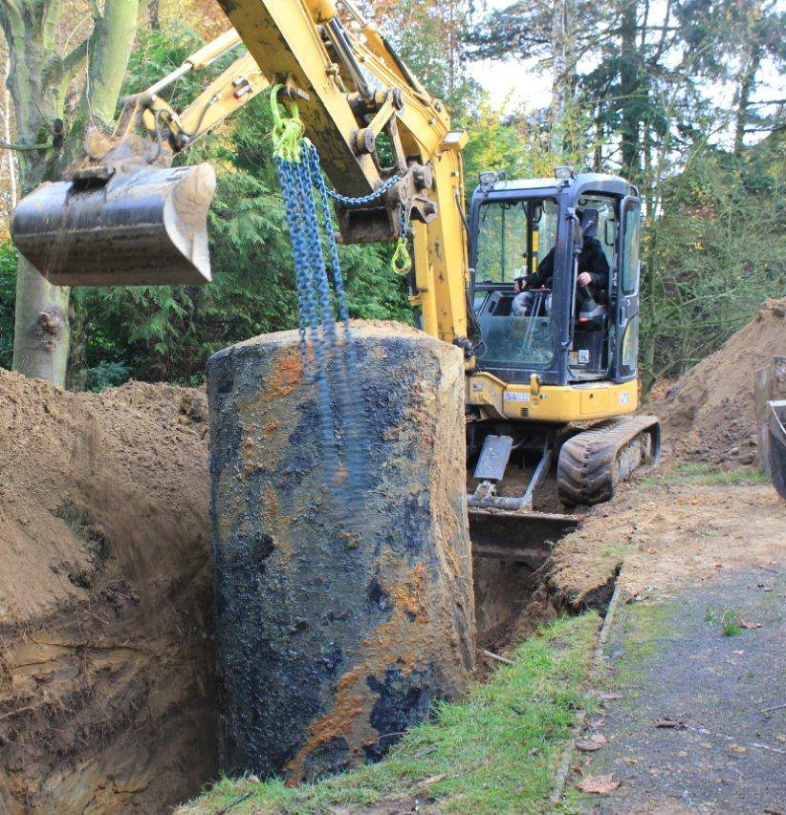
Ondergrondse tanks
Verwijderen
  Voorwaarden:
    Toezichtkamer minstens 3 meter van fundering van gebouw
    Kelder aanwezig
    Toegankelijk voor kraan
    Geen nutsvoorzieningen in de buurt
  Te risicovol?
    Opvullen
  Uitschrijven Vlarem attest

Slide 9
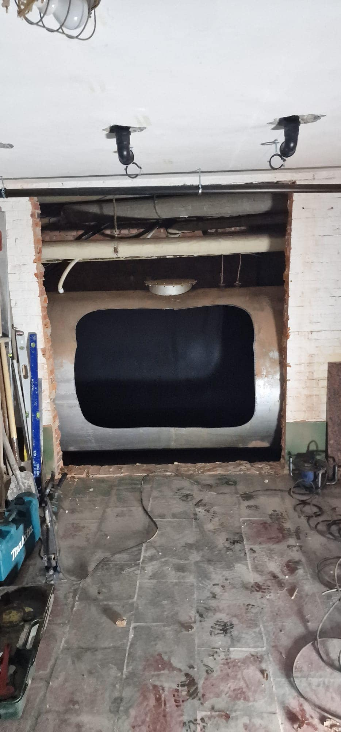
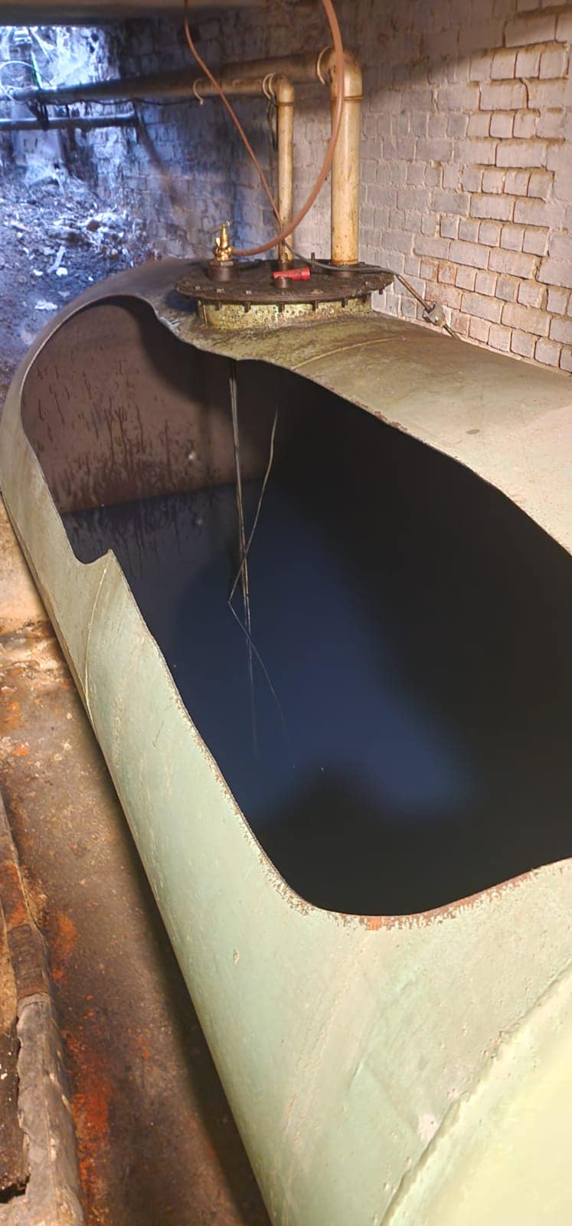
Bovengrondse tanks
Reinigen en/of verwijderen
  Reinigen is verplicht
  Verwijderen optie
  Tank in stukken verknippen m.b.v. knabbelschaar
  Stukken metaal afvoeren
  Uitschrijven Vlarem attest

Slide 10

Prijzen (excl. Btw)
Saneren en verwijderen ondergrondse tank
  Tanks tot 5000 LT = € 1240
    € 12/100 LT toeslag bij tanks boven 5000 LT
  Opvullen kuil met nieuwe aarde = € 150
    € 50 toeslag bij tanks boven 5000 LT
Saneren en opvullen ondergrondse tank
  Tanks tot 3000 LT = € 660
  Tanks tussen 3000-5000 LT= € 699
    € 9/100 LT toeslag bij tanks boven 5000 LT

Slide 11

Prijzen (excl. Btw)
Saneren en verwijderen van bovengrondse tank
  Enkel reinigen aan € 360
  Tank reinigen en in geheel verwijderen = € 560
    Tanks boven 5000 LT = € 660
  Tank reinigen en in stukken snijden en afvoeren = € 940
    € 12/100 LT toeslag bij tanks boven 5000 LT
Bijkomende kost
  Tot 1000 LT tankrestverwerking in prijs inbegrepen – Per liter boven 1000 LT = 0,18 €/L
  Verpompen en filteren stookolie op locatie = € 150 (+ € 15 per gereden km)
  Afbreken toezichtkamer = € 110
  Uitkuisen toezichtkamer = € 30

Slide 12

Veelgestelde vragen
Wie mag een tanksanering uitvoeren?
  Door OVAM erkende bedrijven onder begeleiding van een erkend tanktechnicus.
Waarom dien ik deze sanering of reiniging uit te voeren?
  Dit is wettelijk verplicht én noodzakelijk bij verkoop, verhuur, schenking of erfenis van de woning.
Kan de reiniging uitgevoerd worden via vul- of verluchtingsbuis?
  De tank kan enkel efficiënt/volledig gereinigd en opgeschuimd worden als het mangat is opengeslepen.

Slide 13
Veelgestelde vragen
Komt mijn tank niet naar boven na de neutralisatie?
  Neen, een tank (al dan niet gevuld) die reeds vele jaren in de grond zit, is vastgezogen in de aarde en komt niet meer naar boven
  Hars hardschuim heeft eigengewicht van 95 kg per m³.
Welk BTW tarief is van toepassing?
  Voor verkoop woning geldt 21% BTW.
  Uitzonderingen waarbij het 6% BTW-tarief toegepast wordt:
    Vervanging stookolietank
    Overschakeling naar gas, warmtepomp, pellets,..
    Volledige renovatie van de woning

Slide 14
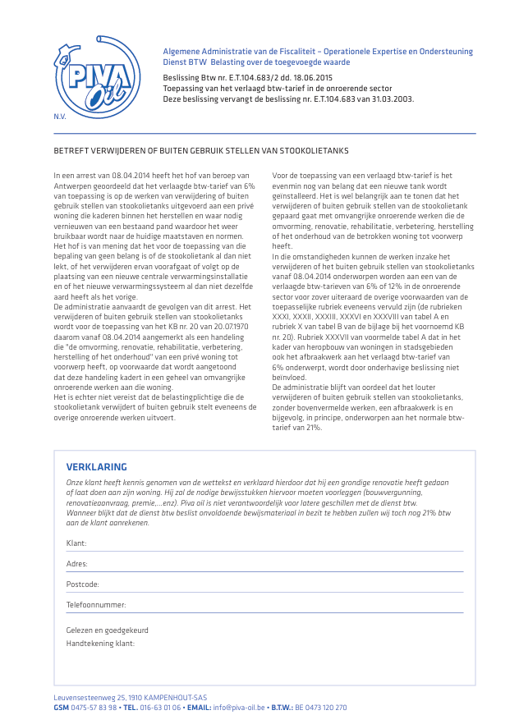
Voorbeeld : te ondertekenen 6% btw attest

Slide 15

Vragen?

